Slide 1







إدارة المنشآت الصغيرة
د. وفاء المبيريك
الفصل التاسع

Slide 2
المحتويات
التخطيط
التنظيم
التوجيه
الرقابة

Slide 3
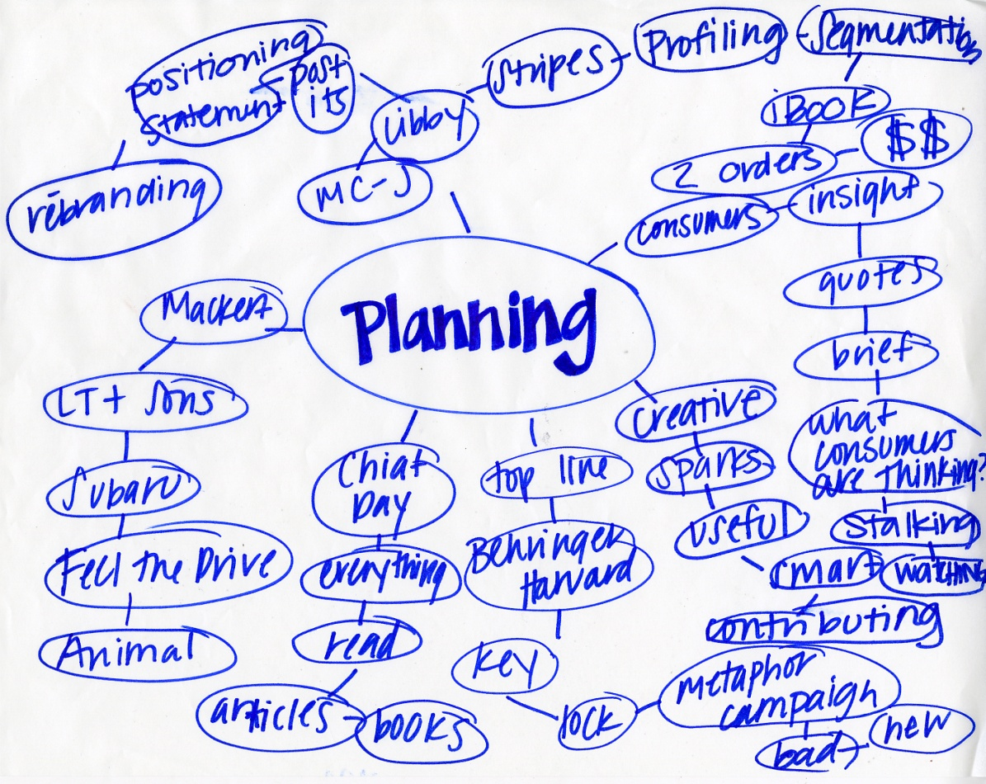
التخطيط Planning

Slide 4

التخطيط Planning
التعريف:
  التخطيط هو عملية وضع أهداف للمشروع الصغير من تحديد الخطوات اللازمة لتحقيق هذه الأهداف

Slide 5

التخطيط Planning
الأهداف:
  عملية التخطيط تمثل عنصراً اساسياً في العمل الإداري
  التخطيط يتم بوضع أهداف المنشأة
  حجم الإمكانيات المادية و البشرية تتحدد على ضوء هذه الأهداف

Slide 6

أنواع الخطط من حيث المدى الزمني
خطط صغيرة الأجل
خطط متوسطة الأجل
خطط طويلة الأجل

Slide 7

    خطط صغيرة الأجل
و هي الخطط التي يتم تنفيذها خلال فترة زمنية أقل من 3 سنوات
كلما قصرت الفترة الزمنية كلما يسهل عمل التنبؤ و تحقيق دقة أكبر في أحداث المستقبل

Slide 8

    خطط متوسطة الأجل
هي الخطط التي تغطي في فترة زمنية تتراوح بين 3-5 سنوات

Slide 9

    خطط طويلة الأجل
هي الخطط التي تغطي في فترة زمنية تتراوح بين 5-10 سنوات أو أكثر

Slide 10

    خطوات التخطيط
التعرف باستمرار على الفرص المتاحة أمام المنشأة
وضع الأهداف
تقييم أثر الظروف المحيطة على المنشأة
تقييم الإمكانات الداخلية للمشروع
تحديد و تقييم البدائل
اختيار البديل المناسب لتطبيقه
صياغة الخطط اللازمة
وضع ميزانية الخطة

Slide 11
    1. التعرف باستمرار على الفرص
المفهوم الحديث لنجاح المنشأة يقوم على قدرته على أن يقدم للعميل المنتج الذي يحتاجه
أن حاجة العميل معرضة للتغيير المستمر
لابد من تعديل المنتجات وفقاً لحاجة العميل

Slide 12
    1. التعرف باستمرار على الفرص
يجب على صاحب المنشأة أن يسأل نفسه دائماً:
  ما هي المنتجات و الخدمات التي يحتاجها العميل خلال 3 سنوات القادمة؟ 5 سنوات؟
من خلال إجابة هذه الأسئلة يعمل صاحب المنشأة على معرفة الفرص المتاحة في السوق قبل غيره

Slide 13

    2. وضع الأهداف
وضع الأهداف على ضوء الفرص الحالية و المتوقعة
تعتبر هذه الخطوة من أهم الوظائف التي يقوم بها المالك

Slide 14
    2. وضع الأهداف
هناك نوعان من الأهداف:
الأهداف العامة على مستوى المنشأة
الأهداف الفرعية للوظائف أو الأنشطة الفرعية

Slide 15
    2. وضع الأهداف
تقديم الخدمة
Service
الربح
Profit
الأهداف الاجتماعية
Social Goals
النمو
Growth
الأهداف العامة للمشروع و هي تشمل:

Slide 16
    2. وضع الأهداف
هدف الخدمة:
  تقديم خدمة للمجتمع من خلال المنتج (سلعة أو خدمة)
  تحقيق ذلك بتكلفة عادلة ترضي العميل و تحقق الربح

Slide 17
    2. وضع الأهداف
هدف الربحية:
  تحقيق الربح مقابل مخاطرة صاحب المشروع بأمواله
  الربح مطلوب لكي تتوسع المنشأة و تتلبي حاجات العملاء
  يتيح فرص العمل للداخلين إلى سوق العمل

Slide 18
    2. وضع الأهداف
الهدف الإجتماعي:
  هناك مجموعة من المهتمين الذين يتأثرون بالمشروع الاستثماري القائم
  مثل: العاملين, الموردين, الحكومة, المجتمع بأكمله...
  يجب ألا نتجاهل مصالح هؤلاء مقابل تحقيق مصلحة المستهلكين فقط
  يطلق على هذا التوجه مفهوم ”المسئولية الاجتماعية“

Slide 19
    2. وضع الأهداف
هدف النمو:
  لا بد من أن تكبر المنشأة الصغيرة و تنمو بالتدرج
  لابد من تحديد أهداف النمو و وضوحه لأن تحقيقه يحتاج إلى متطلبات

Slide 20
    2. وضع الأهداف
الأهداف العامة:
  الأهداف المرتبطة بالوظائف داخل المنشأة
  مثل: الإنتاج, التسويق, التمويل, الأفراد, و غيرها
  من الضروري تنسيق ما بين هذه الأهداف حتى لا تتعارض و تتأثر المنشأة

Slide 21
    3. تقييم أثر الظروف المحيطة بالمنشأة
يجب أخذ في الاعتبار التغيرات التي ستحدث في البيئة المحيطة و التي يمكن أن تؤثر في المنشأة
يجب معرفة...
  أنواع السلع و الخدمات في السوق
  الصفات الديموغرافية للسكان المحيطين
  التكاليف التي تتحملها المنشأة لإنتاج منتجاته
  التغيير في الأنظمة و القوانين التي لها صلة بالمنشأة

Slide 22

    4. تقييم الإمكانات الداخلية للمشروع
تهتم هذه الخطوة بمعرفة إمكانيات المنشأة الداخلية مثل:
  الإدارة
  توفير التمويل اللازم
  توفر الإمكانيات التسويقية
  الاحتياجات البشرية للازمة

Slide 23
    5. اختيار و تقييم البدائل (الخطة البديلة)
يمكن أن تظهر العديد من البدائل لتحقيق الأهداف
لابد من تقييم البدائل
مقارنة البدائل و اختيار الأفضل

Slide 24

    6. اختيار البديل المناسب
بعد تقييم البدائل... فإن صاحب المنشأة يستطيع اختيار البديل المناسب
اختيار الأنسب للمنشأة و للمجتمع و البيئة

Slide 25
    7. صياغة الخطط اللازمة
عند اختيار البديل المناسب... يبدأ وضع الخطة اللازمة للتطبيق
يجب الإجابة على العديد من الأسئلة التي تساعد في وضع الخطة:
  كيف سيطبق البديل الذي تم اختياره؟
  ما هي الأهداف بالتحديد؟
  ما هي القوة البيعية اللازمة لذلك؟
  ما هي أهداف الأقسام الداخلية مثل الإنتاج, التمويل, ... الخ؟
و على ضوء الإجابة يتم وضع الخطة

Slide 26

    7. صياغة الخطط اللازمة
بعد وضع الخطة... يتم تحديد الاحتياجات المالية اللازمة للتنفيذ شهراًَ بشهر و أسبوعاَ بأسبوع
بالتالي فإنه عند التنفيذ يتم الاسترشاد بالخطة الموضوعة لعلاج الانحرافات و تعزيز الايجابيات

Slide 27
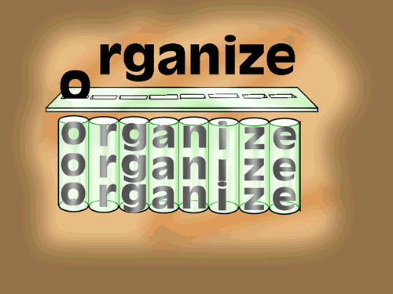
التنظيم Organization

Slide 28

    التنظيم Organization
التعريف:
  التوزيع المناسب للأفراد و الواجبات و تحديد الاختصاصات و توضيح السلطات و المئوليات داخل المنظمة من أجل تحقيق الاهداف بالكفاءة المطلوبة

Slide 29

    التنظيم Organization
للتنظيم الإداري أهمية خاصة تنبع من كونه يقوم بدور حيوي في المنظمات بشكل عام

Slide 30

    التنظيم Organization
كما ان التنظيم الإداري تأثيرة في الأفراد الذين يعملون في نطاقه كالتالي:
  التنظيم يقسم العمل بين أعضائه
  التنظيم ينشئ إجراءات معيارية لأداء العمل
  يساعد التنظيم في وضع نظام اتصالات فعالة
  يساعد التنظيم في تحقيق التنمية للموظفين

Slide 31

    التنظيم Organization
التنظيم يأخذ أبسط الأشكال و أسهلها و ذلك يمنحه المرونة و القابلية للتعديل و التغيير
لابد من تحديد المهام و الواجبات المطلوب أداؤها داخل المنشأة

Slide 32
    التنظيم Organization
تحديد و تعريف الوظائف المطلوبة
Job Definitions
تقسيم إعمال أنشطة المشروع
Departmentalization
تحديد نطاق الإشراف
Span of Control
تفويض السلطة
Delegation of Authority
هناك العديد من المبادئ و الخطوات التي يجب مراعاتها... من أهمها:

Slide 33

    أولاً: تحديد و تعريف الوظائف و المهام المطلوبة
وصف وظيفة كل فرد بشكل مكتوب و موثق داخل المنشأة
من المفترض أن كل موظف يعرف ما سوف يفعله بالضبط
فإن الأسلوب الغير رسمي في توزيع العمل بين الموظفين يساعد على تدهور المنشأة تدريجياً

Slide 34
    ثانياً: تقسيم أعمال و أنشطة المنشأة
وضع الأفراد العاملين في المنشأة في مجموعات طبقاً للأعمال و الأنشطة التي يقومون بها
من أكثر طرق التقسيم شيوعاً:
  التقسيم الوظيفي Functional Departmentalization
  التقسيم على أساس المنتج Product Departmentalization

Slide 35

    التقسيم الوظيفي
و هو من أكثر التقسيما شيوعاً في المنشآت الصغيرة
تجمع الأفراد الذين يعملون الأنشطة المتشابهة في وظيفة واحدة
من أسهل عمليات التنظيم

Slide 36
    التقسيم الوظيفي
مثال:
  المنشأة تحتاج إلى قسم لتحويل الموادد الخام إلى منتج (الإنتاج) و قسم لتسويق المنتج (التسويق). كما يحتاج إلى أموال للتشغيل (التمويل)
المدير/المالك
التسويق
الإنتاج
التمويل

Slide 37

    التقسيم على أساس الإنتاج
يستخدم بشكل أكبر في محلات التجزئة و المنشآت الصناعية التي تقدم أكثر من منتج
يعمل في اعتبار بأن كل منتج مركز على ربحية قائمة بذاته
و بشكل عام فإنه كلما كبر حجم المنشأة تبدأ بالانتقال من التقسيم الوظيفي إلى التقسيم على أساس المنتج

Slide 38
    التقسيم على أساس الإنتاج
المدير/المالك
ملابس رجال
ملابس نساء
ملابس أطفال
مثال:

Slide 39

بشكل عام فإنه كلما كبر حجم المنشأة تبدأ بالانتقال من التقسيم الوظيفي إلى التقسيم على أساس المنتج

Slide 40
    ثالثاً: تحديد نطاق الإشراف
التعريف:
  هو عدد المرؤوسين الذين يشرف عليهم صاحب المنشأة (المدير/المالك)
  عادة يبدأ بأبسط أشكال التنظيم الإداري
    يعتاد المدير على أداء كل شيء بنفسه و يحرص على الإشراف المباشر على جميع العاملين
    هذه الحالة تسمى: ”نطاق الإشراف الواسع“
المدير/المالك
موظف 1
موظف 2
موظف 3
موظف 4

Slide 41
    ثالثاً: تحديد نطاق الإشراف
المدير/المالك
1
2
3
4
5
6
7
8
9
10
11
12
عندما تبدأ المنشأة بالنمو و ينظم المنشأة أفراد أكثر... تزداد المسئوليات على المدير
لذا تظهر أهمية تحديد نطاق الإشراف... ”نطاق الإشراف الضيق“

Slide 42
    رابعاً: تفويض السلطة
التعريف:
  هو إسناد جزء من العمليات (الوظائف الإدارية) لأشخاص آخرين
  يترتب على تفويض السلظة من الرؤساء للمرؤوسين هيكل هرمي يسمى...
  ”الهرم التنظيمي“
  أو ”الهيكل التنظيمي“
  أو ”الخريطة التنظيمية“

Slide 43
    رابعاً: تفويض السلطة
هناك العديد من العوامل التي يحسن أخذها في الاعتبار عند تفويض السلطة:
الحجم | Size | كلما كبر حجم المنشأة تزداد صعوبة الإشراف المباشر على جميع الأنشطة
التكلفة | Cost | إذا كان القرار روتيني غير مكلف فمن الأفضل تفويض السلطة للمرؤوسين أما إذا كان مكلفاً فمن الأفضل أن يحتفظ المدير بالسلطة أو بجزء كبير منها

Slide 44
    رابعاً: تفويض السلطة
طاقة صاحب المنشأة و إمكاناته | Energy of the owner/manager | هناك صنفان من أصحاب المشاريع: من لديه طاقة و يفضل اتخاذ القرارت بنفسه من يميل إلى تفويض السلطة في جميع القرارات التنفيذية
طبيعة العمل | Nature of Work | فبعض الوظائف سهلة و التى ينصح بتفويض السلطة لأدائها بينما المهام الصعبة يحتفظ بها صاحب المنشأة
المنافسة | Competition | فكلما اشتدت المنافسة ينصح بالتفويض و ذلك لضمان سرعة أداء العمل

Slide 45

التوجيه

Slide 46
    التوجيه
العريف:
  ”هو الكيفية التي تتمكن بها الإدارة من تحقيق التعاون بين العاملين في المنشأة و حفزهم للعمل بأقصى طاقاتهم و توفير بيئة العمل الملائمة“

Slide 47
    التوجيه
أن عملية التوجيه تكون أكثر سهولة و مرونة حيث أن بساطة التنظيم في المنشأة تخلق جواً من التعاون مما يسهل تحقيق الأهداف
و لاشك في أن تحقيق ذلك يرتبط بشخصية المدير/مالك و قدراته القيادية

Slide 48

    القيادة
التعريف:
  ”القدرة على التأثير في سلوك الآخرين و دفعهم نحو تحقيق الأهداف المرغوبة“

Slide 49

    القيادة
فإن القائد لابد أن يمتلك قدرات تمكنه من تنسيق العمل بنجاح
هناك العديد من المهارات التي تؤهل القائد الإداري:
  الطاقة الجسمية والعقلية
  الاستقرار النفسي و بعده على التوتر
  المعرفة بالسلوك الإنساني
  الموضوعية في مواجهة المواقف و المشاكل
  المهارة في الاتصال و القدرة على التفهم و الاستماع
  القدرة الفنية (التخطيط و التنظيم و التفويض و التحليل)

Slide 50
    القيادة
القادة المتسلطين
القادة الديمقراطيين
(لا يحب تفويض السلطة لمرؤوسيه)
(يميل إلى التفويض و المشاركة في العمل)

Slide 51

    أنماط القيادة
القيادة المتسلطة
القيادة المشاركة
القيادة التي لا تتدخل و تفوض كل شيء

Slide 52

    القيادة المتسلطة
هذا النوع من القيادة تركز السلطات في يدها حيث تهتم بالعمل و تتهذ القرارات بشكل فردي
اهتمامها بالعنصر البشري محدود جداً

Slide 53

    القيادة المشاركة
هذه القيادة تهتم بكل من العمل و الأفراد
تعطي فرصة للمرؤوسين في عملية اتخاذ القرار
لاكن تحتفظ بالقرارات الهامة لنفسها

Slide 54

    القيادة المتساهلة
لا يتدخل في شئون المنشأة و نادراً ما يتم تبادل المعلومات مع المرؤوسين
يفيد هذا النوع من القيادة في حالة وجود موظفين ذوي قدرات عالية جداً

Slide 55

    الاتصال Communication
المقصود بالاتصال: نقل معلومات محددة و مفهومة من شخص لآخر
لابد تجنب ضعف عملية الاتصال داخل المنشأة
المقصود: ضعف إدراك العاملين لما قصده المدير أو تفسير أو التوجيه بأسلوب مختلف عما يقصد

Slide 56

    الاتصال Communication
هناك أربعة مراحل أو أسس لتتم عملية الاتصال بنجاح:
  الانتباه للمرسل ووقف جميع الأنشطة و التركيز على المتحدث
  الفهم الصحيح للرسالة
  الموافقة... بمعنى لابد من اهتمام المدير المباشر من موافقة المرؤوس و استجابيه لما تم إرساله
  التعرف... حيث لا تتوقف عملية الاتصال إلا عندما يتم التأكد من تنفيذ الرسالة

Slide 57

    الحوافز Motivations
التعريف: مجموعة العوامل أو المؤثرات التى تدفع أو تجعل الشخص يبذل مجهوداً في عمله أو الامتناع عن الخطأ

Slide 58
    الحوافز Motivations
هناك نوعان من الحوافز:
مادية
معنوية

Slide 59

    الحوافز Motivations
حوافز معنوية:
  إيجابية
  شعور العامل أنه بشر
  مشاركته بالعمل بأفكاره
  علاقات طيبة في العمل

Slide 60

    الحوافز Motivations
حوافز مادية:
  المكافأة العينية
  المكافأة المالية

Slide 61
    الحوافز Motivations
تحديد الحوافز الملائمة يعتمد على طبيعة الأشخاص
منهم يفضلون الحوافز المالية
و منهم يرغبون الحوافز المعنوية

Slide 62

    المراقبة Control
إن عملية الرقابة مرتبطة ارتباط وثيق بعملية التخطيط
تقع مسئولية الرقابة على المدير أو رئيس العمل
عملية الرقابة عملية مستمرة (عند التخطيط, أثناء و بعد التنتفيذ)

Slide 63

    المراقبة Control
من أكثر أدوات و أساليب الرقابة التالية:
  الميزانيات التقديرية
  البيانات الإحصائية
  التقارير و التحاليل الخاصة
  المراجعة الداخلية
  تحليل نقطة التعادل
  الملاخظة الشخصية

